Slide 1
Животът и произведенията на Иван Вазов

Slide 2
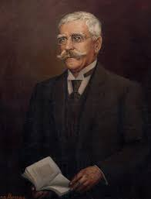
Иван Минчов Вазов е български поет, писател и драматург, наричан често „патриарх на българската литература“. Творчеството на Вазов е отражение на две исторически епохи – Възраждането и следосвобожденска България.

Slide 3
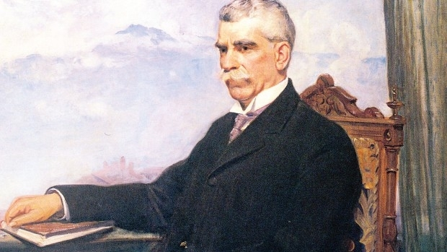
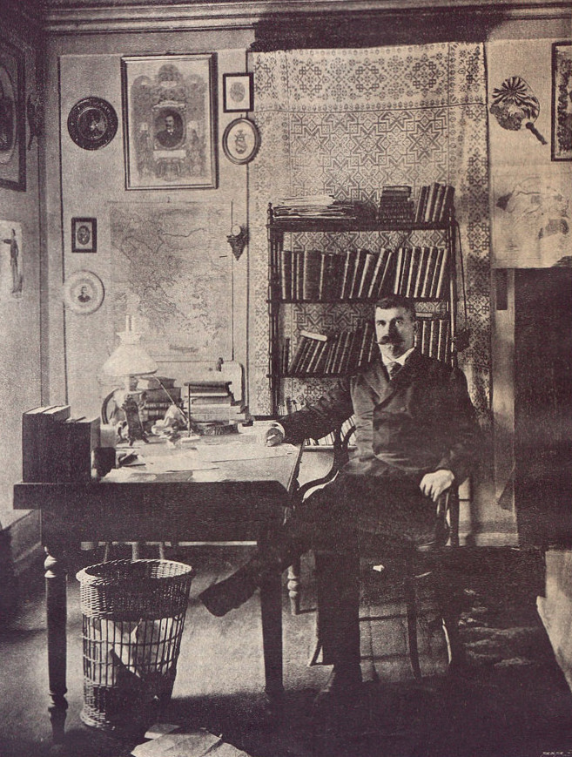
Иван Вазов е академик на Българската академия на науките и министър на народното просвещение от 7 септември 1897 г. до 30 януари 1899 г. от Народната партия.
Снимка на Вазов в кабинета му

Slide 4
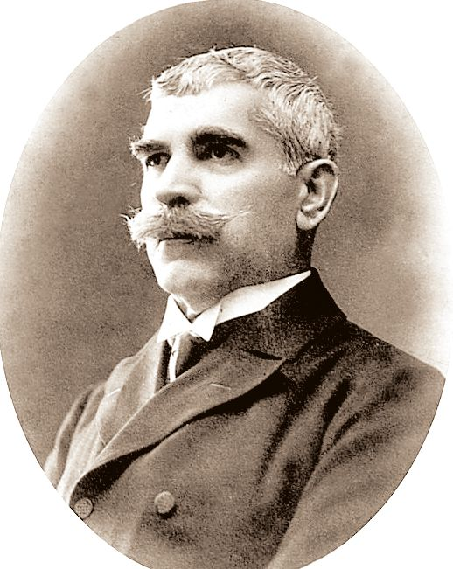
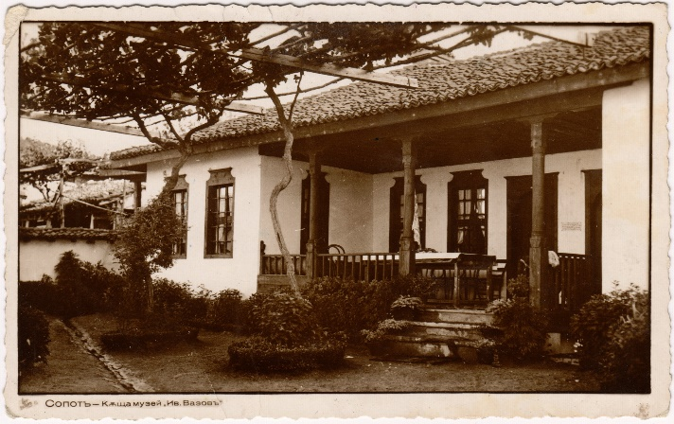
Иван Минчов Вазов е роден на 9 юли (27 юни стар стил) 1850 г. в Сопот.

Slide 5
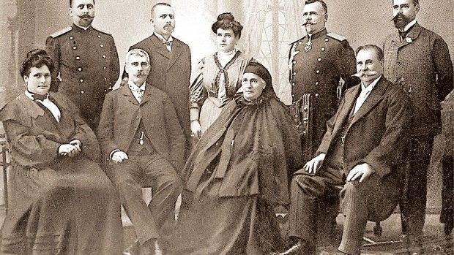
Произхожда от семейство на средно заможен търговец, в което на почит са строгият ред и патриархалността, уважението към религиозните и битовите традиции, отзивчивостта към възрожденските просветителски и патриотични настроения. Той умира през 1921г на 22 септември.
Снимка на Вазов със семейството му

Slide 6
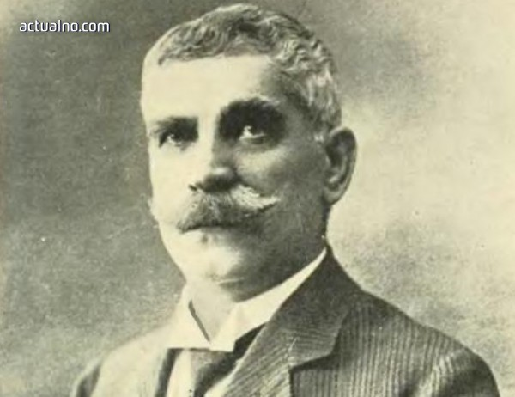
Иван Вазов завършва местното взаимно и класно училище, запознава се с оригинална и преводна българоезична литература. С помощта на учителя Партений Белчев, руски възпитаник, отрано се приобщава и към рускоезичната поезия.

Slide 7
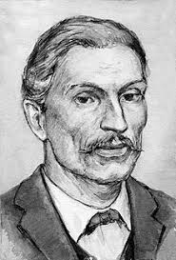
През 1866 г. учи гръцки и турски език в Калоферското училище при Ботьо Петков (бащата на Христо Ботев), като става негов помощник даскал.
Учител Ботьо Петков

Slide 8
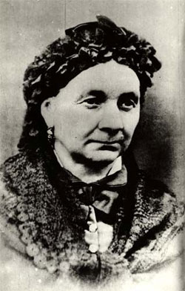
Съба Вазова
Поетическата дейност на младия Вазов е покровителствана от майка му Съба Вазова – общителна и ученолюбива жена, но буди недоволството на баща му, решил да направи от сина си търговец. С тази цел през 1870 г. Вазов е изпратен в Румъния да практикува при своя чичо, търговец в Олтеница.

Slide 9
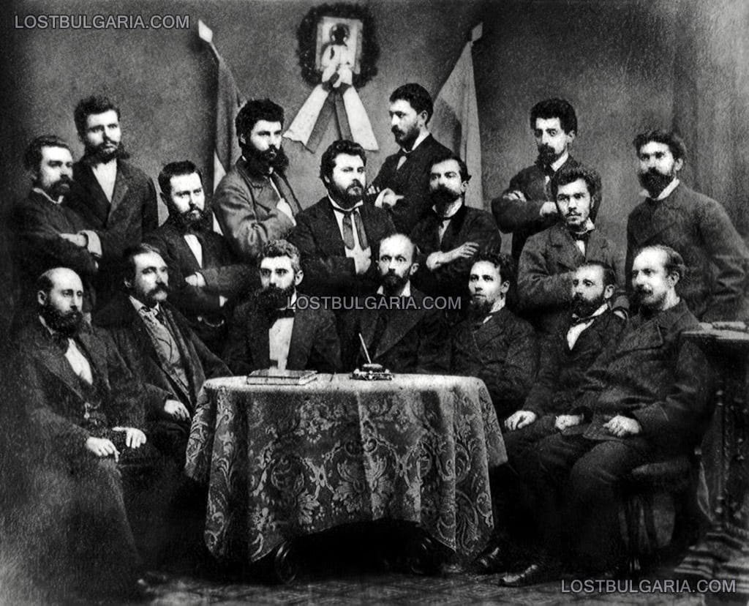
В Румъния Вазов пише във вестници и списания, изписва тетрадки със стихове. Една вечер той избягва в Браила и попада в група на емигранти, спасили се от България. Дочаква Освобождението, живее в Пловдив, столица на Източна Румелия. После е принуден да замине за Одеса, а до края на живота си живее в столицата София.
Членове на Българското централно благотворително общество в Букурещ, 19 ноември 1876 г. , сред които е и Вазов

Slide 10
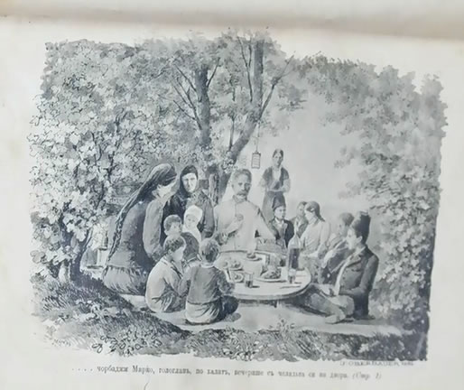
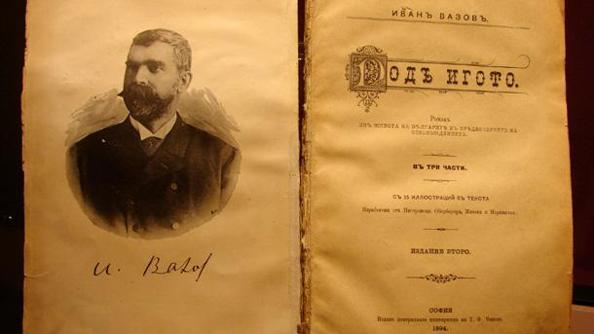
Най-известното Вазово произведение е романът «Под игото». Написан е по време на изгнанието на писателя в Одеса и е пренесен в България с руската дипломатическа поща. Създаден е в периода 1887 – 1889г.
Илюстрация към първа глава от романа “Гост”

Slide 11
Стихотворението „Отечество любезно, как хубаво си ти!” е публикувано в стихосбирката на Иван Вазов „Поля и гори” (1884). Повод за написването й са пътуванията на поета из Стара планина, Родопите и Средна гора. Странствайки из родните „поля и гори”, поетът е изключително впечатлен от красотата на българската природа, но и дълбоко натъжен от това, че малцина я забелязват и познават истински.

Slide 12
В своята стихосбирка той си поставя за цел да възпее природните забележителности на България, за да събуди у своите читатели чувството на родолюбие и национална гордост от прелестите на отечеството.

Slide 13
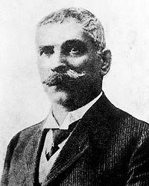
Произведението „Отечество любезно” е лирическо стихотворение. То изразява емоции – възторг пред красотата на българския свят и горчивина от недооценяването му. Написано е в мерена реч и е подчинено на рими и на определен ритъм. То е още хвалебствено стихотворение, защото основното чувство е прославата на родните земи.

Slide 14
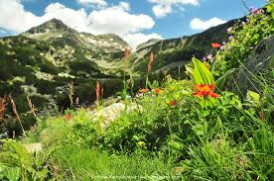
Любовта към отечеството е превърната в тържествено национално чувство, което всеки човек с активна гражданска позиция трябва да изповядва. В произведението има и изобличителни елементи – насочено е срещу онези родоотстъпници, които пренебрегват отечеството си и се срамуват от него.

Slide 15
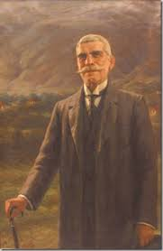

Slide 16
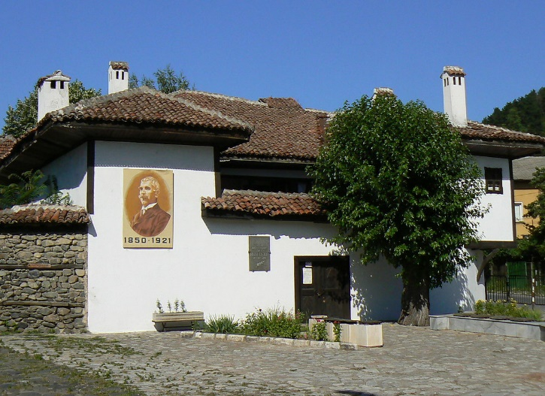
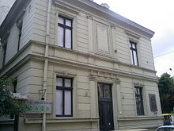
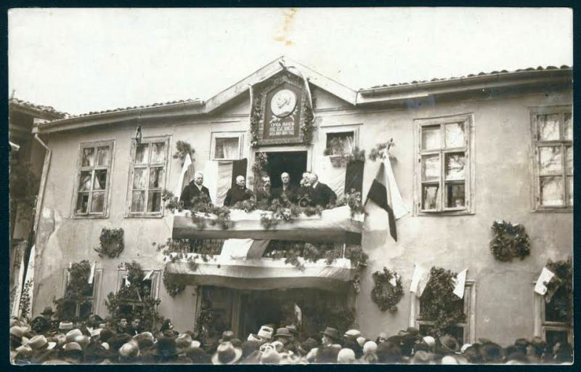
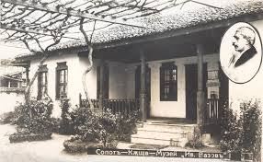
Днес в градовете, където е живял Вазов, има къщи музеи – в Сопот, в Берковица, в Пловдив, в София.
Къщата музей на Иван Вазов в София
Къщата музей на Иван Вазов в Берковица
Къщата музей на Иван Вазов в Сопот
Тържество пред пловдивския дом на Вазов, 1929г.

Slide 17
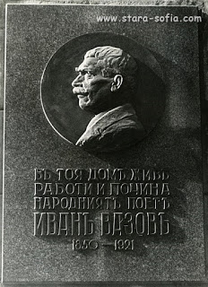
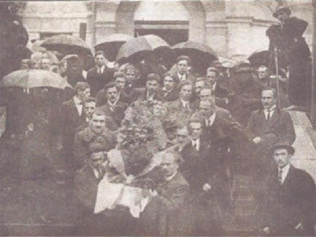
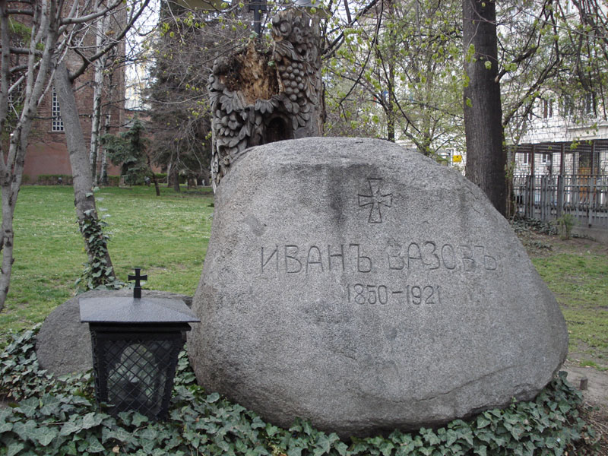
Иван Вазов умира на 22 септември 1921г. Погребан е в близост до църквата «Света София». На гроба му е положен огромен витошки камък , знак за голямата му любов към отечеството и за неговия принос в българската литература.
Плоча на къщата в София, където е живял Иван Вазов

